Slide 1
Земляника
Номер участника: ______

Slide 2
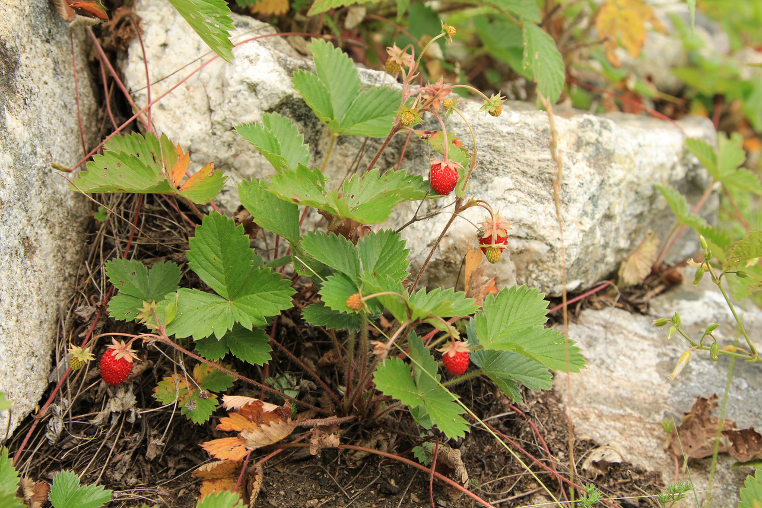
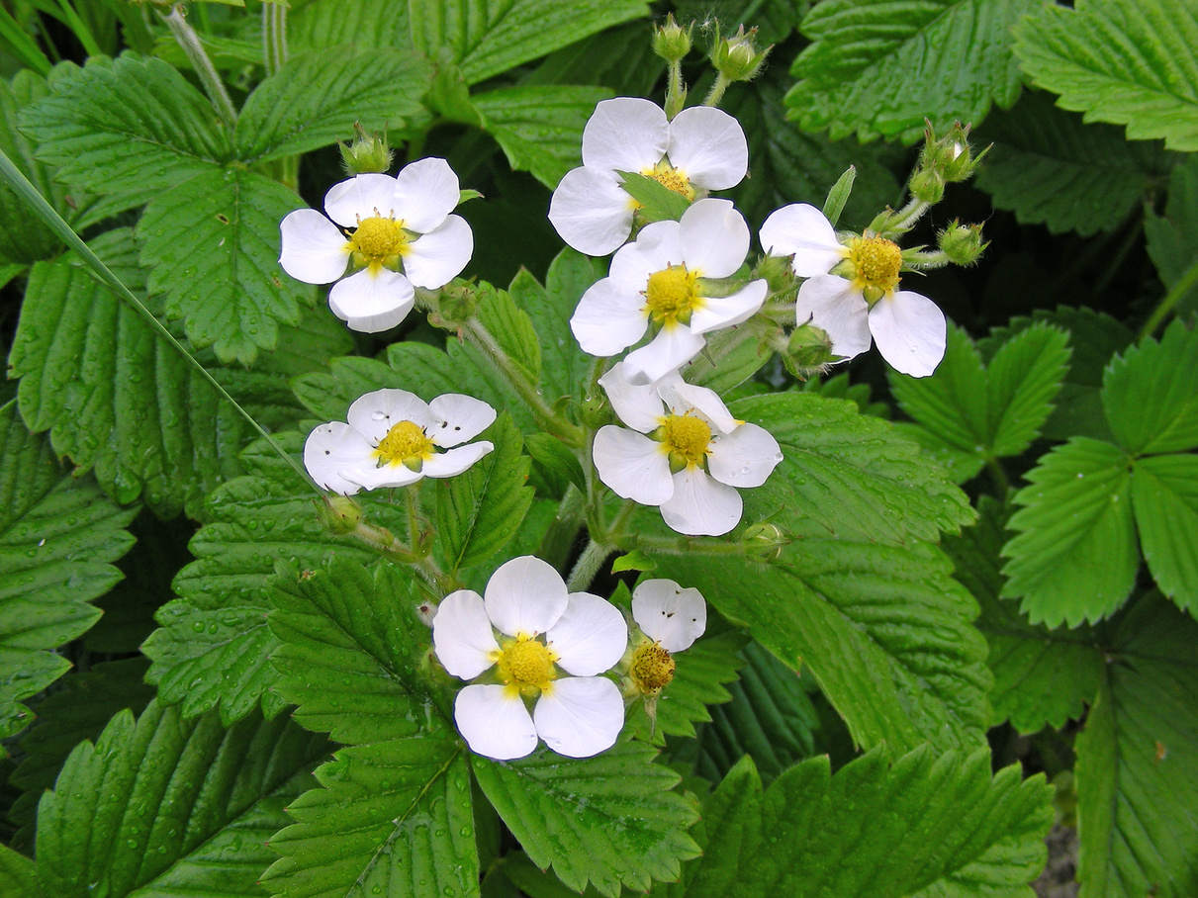
Растение и его особенности
Земляника — невысокое травянистое растение с тройчатыми листьями.
Растёт на открытых местах и в лесах; встречается во многих областях России.

Slide 3
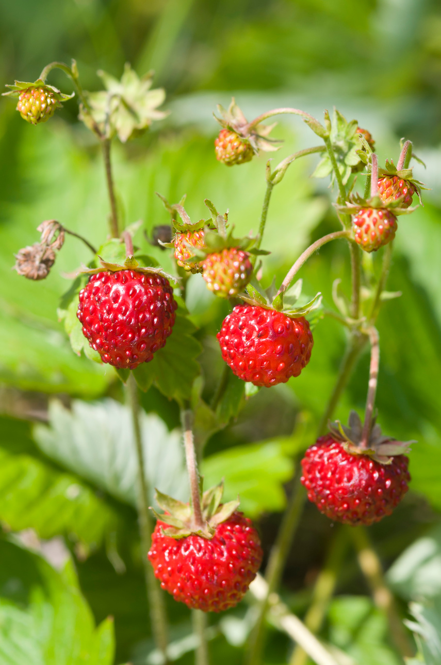
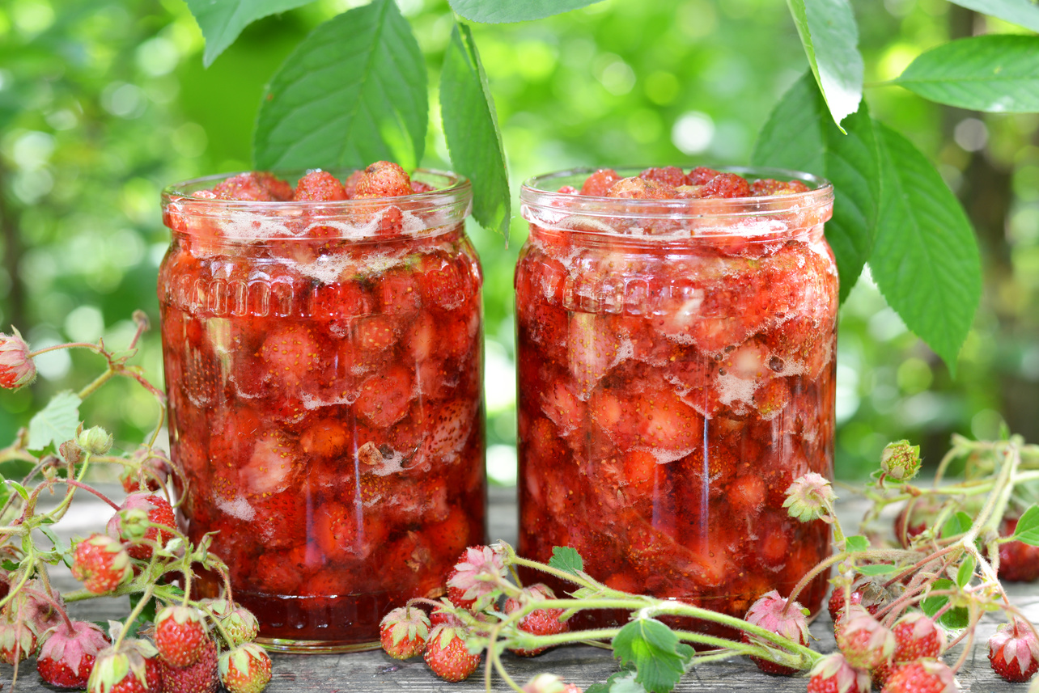
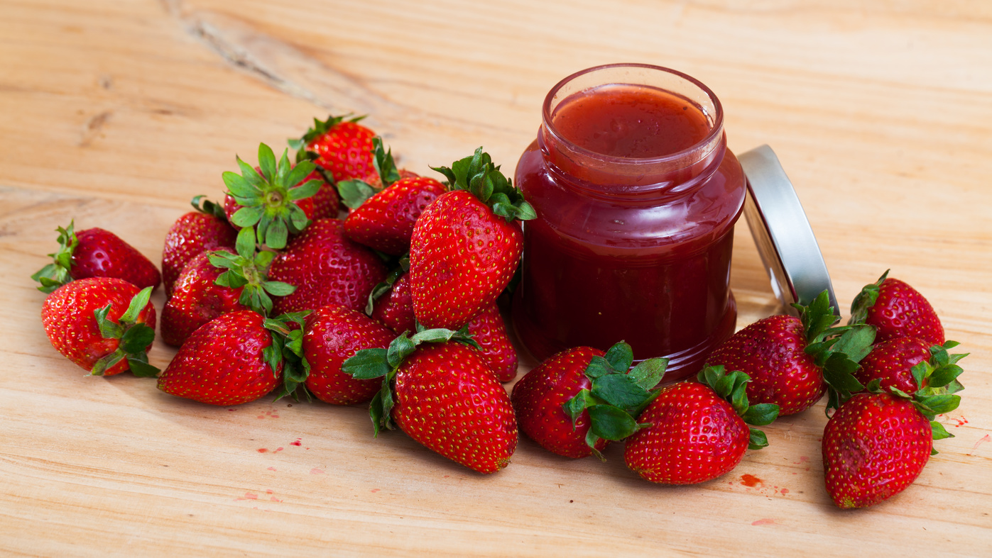
Применение в кулинарии
Ароматные плоды используют как сладкое лакомство.
Пример кулинарного применения — варенье из спелой земляники.
Сладкую ягодную заготовку можно подать к чаю как десерт.

